Slide 1
实验一 词法分析和语法分析
任课老师：戴新宇
助教：
尚迪(shangd@nlp.nju.edu.cn)
Notes:
2014年3月20日

Slide 2
编译器模块分解图
C--源代码
词法分析
字符
单元
语法分析
语法树
语义分析
中间代码生成
机器代码生成
汇编代码
Notes:
实验目的：实现类C（C--)语言的编译器
四个阶段：【词法分析和语法分析】，语义分析，中间代码生成，机器代码生成
http://www.stanford.edu/class/archive/cs/cs143/cs143.1128/lectures/00/Slides00.pdf

Slide 3
概要
提交说明
实验任务（必做 + 选做）
所有任务完成可以得到100%的分数。
只做必做最多只能得到80%的分数。
编译环境及过程
词法分析与flex
语法分析与bison
实验讲解
Flex
Bison
Notes:
本次实验任务：输入：C--源文件；输出：C--语法分析树

Slide 4
提交说明
ftp地址：ftp://114.212.190.181:40/
上传账号/密码： upload/upload
格式：学号+实验编号命名的压缩包 (zip/rar) 如：121220000_lab1.rar
截止日期：4月3日 晚上12：00之前
内容：
源程序(ex1.l, ex1.y; 额外的.c文件)
可执行程序(命名为 parser)
报告PDF(完成的功能点，编译步骤，实现方法，结点的数据结构表示；不超过3页)
备注：可重新提交
加后缀：121220000_lab1_1.rar 121220000_lab1_2.rar

Slide 5
实验任务
必做：(./parser test.cmm)
无错误：打印语法树
识别错误类型1: 词法错误
识别错误类型2: 语法错误
选做：
选做1：两种风格的注释：//, /* */
选做2：八进制数：012
选做3：十六进制：0xa, 0Xa, 0xA, 0XA
选做4：指数形式的浮点数：1E1, 01e1

Slide 6
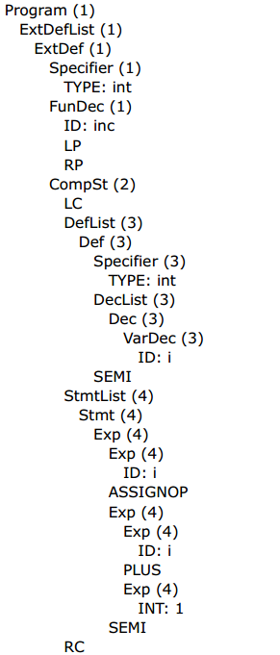
int main()
{
int I = 1;
int j = ~I;
}
int inc()
{
int i;
i = i+1;
}
Error type 1 at line 4: Mysterious character '~'
int main()
{
float a[10][2];
int i;
a[5,3] = 1.5;
if (a[1][2]==0) i=1 else i = 0;
}
Error type 2 at line 4: syntax error
Error type 2 at line 5: syntax error

Slide 7
编译环境及过程
GNU Flex, GNU Bison, GCC, Linux Ubuntu
sudo apt-get install flex
sudo apt-get install bison
源文件{ex1.l, ex1.y} → 可执行程序parser
Flex： ex1.l → lex.yy.c
Bison: ex1.y → ex1.tab.c
GCC： *.c → parser
./parser test.c //测试命令

Slide 8
编译方法
ex1.l
Flex
lex.yy.c
ex1.y
Bison
ex1.tab.c
GCC
parser
编译命令：
flex ex1.l
bison -d ex1.y
gcc -o parser ex1.tab.c
-ll: lib of lex -lfl: lib of flexx -ly: lib of yacc
Notes:
http://stackoverflow.com/questions/1553744/how-does-gcc-recognize-that-lfl-corresponds-to-flex-library

Slide 9
Flex & Bison
%{ ex1.l
Declarations
#include “ex1.tab.h”
%}
Definitions (RegEx)
%%
Rules
%%
subroutines (e.g main)
%{ ex1.y
Declarations
#include "lex.yy.c"
%}
Definitions (%Token)
%%
Productions
%%
subroutines
Notes:
http://dinosaur.compilertools.net/
http://www.stanford.edu/class/archive/cs/cs143/cs143.1128/handouts/050%20Flex%20In%20A%20Nutshell.pdf
http://www.stanford.edu/class/archive/cs/cs143/cs143.1128/handouts/120%20Introducing%20bison.pdf

Slide 10
Flex： .l文件格式
%{
Declarations
%}
Definitions
%%
Rules //将保留字置于标识符{id}之前
%%
subroutines

Slide 11
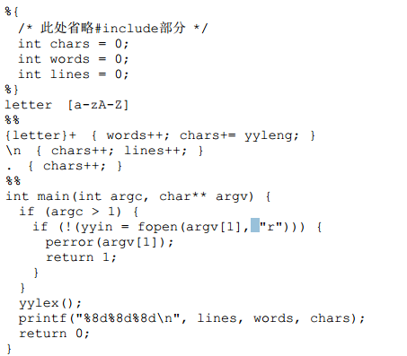
Flex： 一个简单的flex程序
test.l
{comment}
{comment2}
{ws}
Int
Float
struct
return
while
if
else
{int}
{float}
{id}
";“
",“
"=“
"<“
……
flex test.l
gcc lex.yy.c –lfl –o parser
./parser test.cmm

Slide 12
Flex：你需要做的内容
yytext, yyleng: 词素字符串
yylineno: %option yylineno
yylval: 全局变量，当前词法单元的属性值
id {letter}({letter}|{digit})*
{id} {
printf("Line %d:(ID , %s)\n",yylineno,yytext);
}
{id} { //printf("Line %d:(ID , %s)\n",yylineno,yytext);
yylval = (struct treeNode*)malloc(sizeof(struct treeNode));
yylval->lineno = yylineno;
yylval->type = 1;
yylval->tokentype = 26;
yylval->name = malloc(strlen(yytext)+1);
strcpy(yylval->name,yytext);
return ID;
}
Notes:
http://cs.nju.edu.cn/dxy/%E5%AE%9E%E9%AA%8C1.pdf

Slide 13
Bison: .y文件格式
%{
Declarations
%}
Definitions
//优先级与结合性
%%
Productions
%%
subroutines
%right ASSIGNOP
%left AND
%left RELOP
%left PLUS MINUS
%left STAR DIV
%right NOT UMINUS
%left DOT LB RB LP RP
Exp | MINUS EXP %prec UMINUS
Notes:
http://cs.nju.edu.cn/dxy/%E9%99%84%E5%BD%95A.pdf

Slide 14
Bison语法树创建与打印
多叉树的构建：
Exp : ID { $$ = createNode(1,$1); }
Exp : MINUS EXP { $$ = createNode(2,$1,$2); }
#include<stdarg.h>
struct Node* createNode(int arity, …);
递归层次的前序遍历
void printNode(struct Node* root, int nLayer);
Notes:
printf
http://www.cplusplus.com/reference/cstdarg/va_start/

Slide 15
Bison文法符号结点的数据结构
保存的信息：struct Node{ … };
结点类型： 非终结符，终结符(数, 标识符…)
结点名字： Exp，TYPE，ID
所在行号： %option yylineno
字符串属性值：TYPE.int，ID.lexeme
数值属性值：INT，FLOAT
多叉树孩子：int arity,
struct Node* children[N]; //vector<Node*>
-…(可扩展)
Notes:
Pure C implementation

Slide 16
语法解析的错误恢复产生式
Bison在当前状态对yylex()返回的token没有定义 时即发生了语法错误，调用yyerror:
yyerror(char* str){ printf(“syntax error\n”); }
Bison不断丢弃词法单元直至遇到同步 单元 (例如：分号，右括号 )
机制：错误恢复产生式
Stmt: error SEMI
Notes:
本科教学版：4.9.4 P175
http://oreilly.com/linux/excerpts/9780596155971/error-reporting-recovery.html

Slide 17
Warning！！！
任何形式的代码抄袭都是不能容忍的
一旦发现，抄袭者和被抄袭者均为0分

